Slide 1
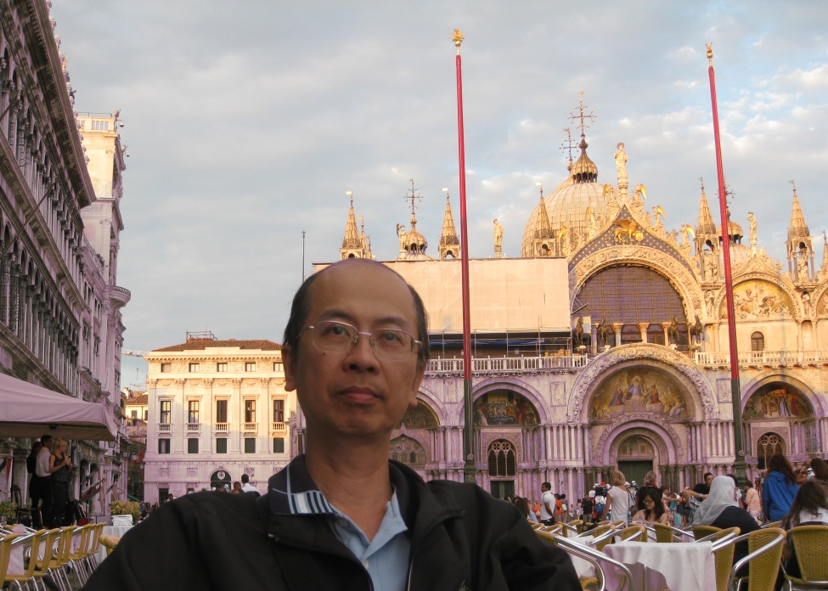
姚昭智簡介
台灣建築學會會士(2017)
國立成功大學建築系特聘教授
國立成功大學規劃設計學院副院長

Slide 2
簡 歷
學歷
  美國紐約州立大學土木博士(1991)
  美國喬治亞理工學院土木碩士(1985)
  台灣大學土木學士(1980)
經歷
  結構工程師, Portman & Assoc.建築事務所, USA (1985 ~ 1987)
  工程師, 加州交通處CALTRANS, USA (1990)
  成大建築系主任(2008~2011)

Slide 3
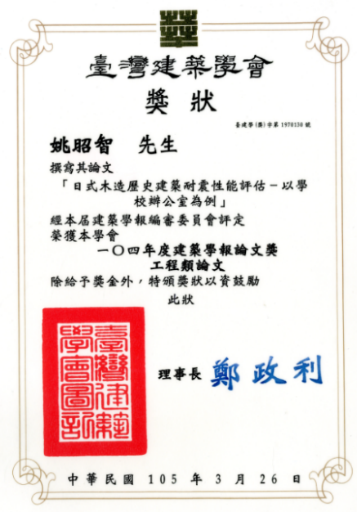
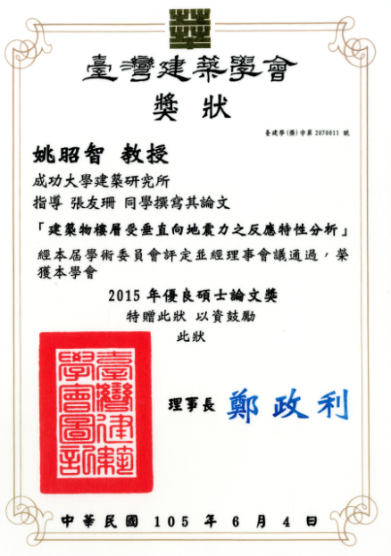
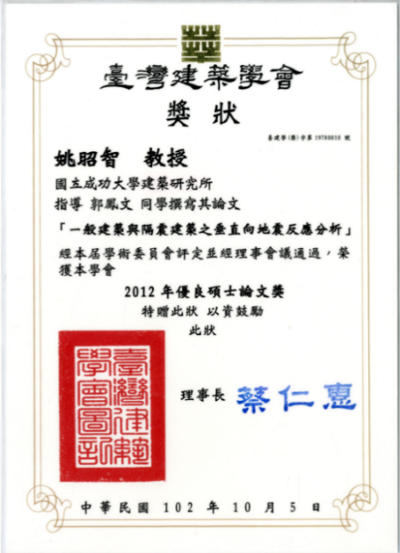
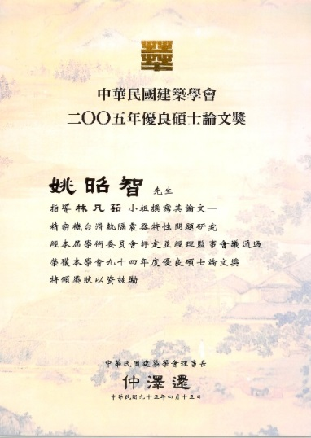
學 術
●建築學報論文獎
●學會優良碩士論文

Slide 4
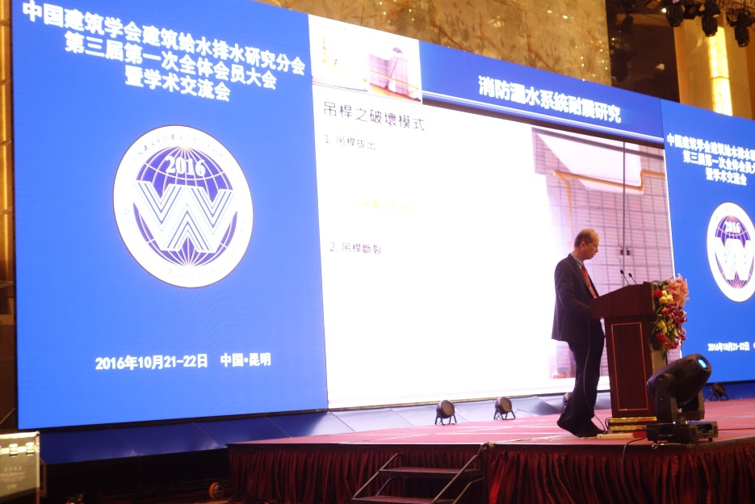
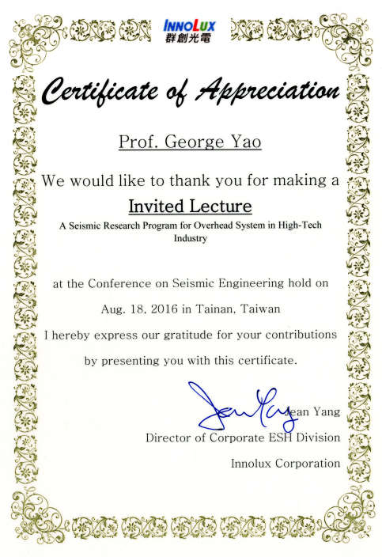
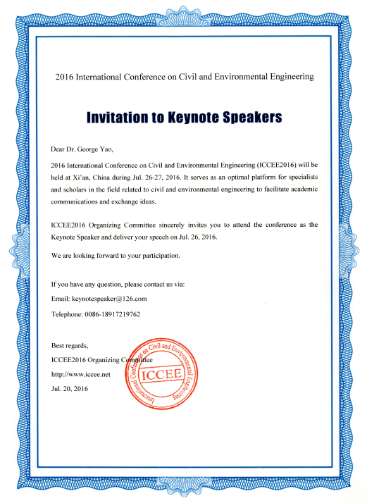
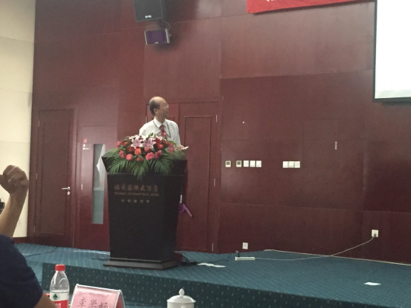
學 術
●國際研討會擔任主題演講

Slide 5
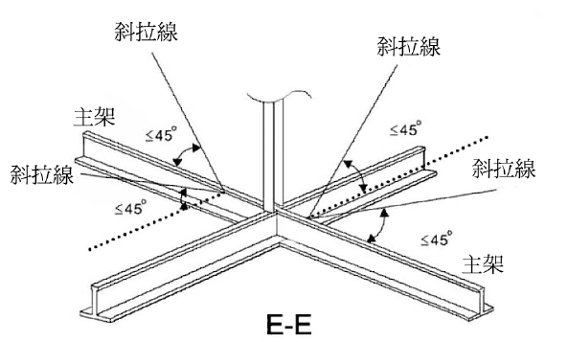
學 術
●協助制訂耐震設計規範之非結構物篇章
  - 輕鋼架天花板耐震工法

Slide 6
教 學
●推動Design-Build的實構築教學方法
(Capstone課程)

Slide 7
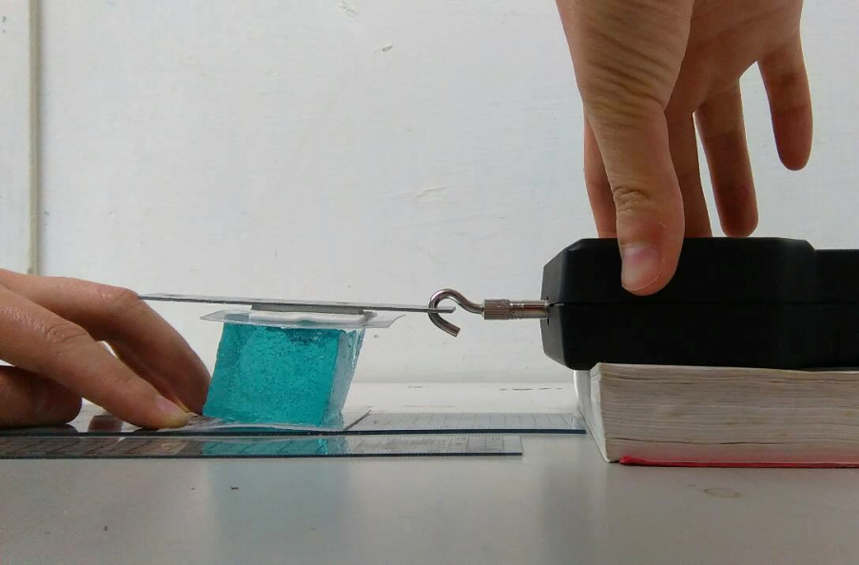
教 學
●推動體感結構課程改造
  - 發展體驗材料力學
  - 結合實做之電腦結構分析

Slide 8
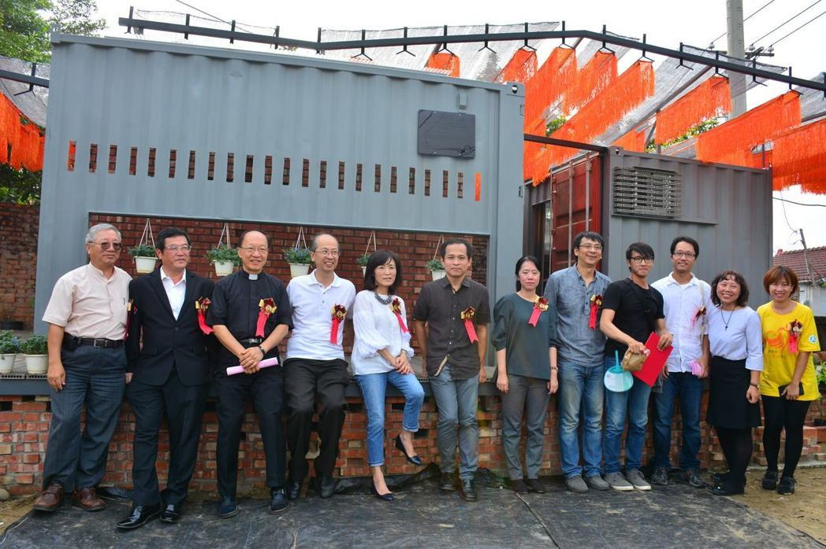
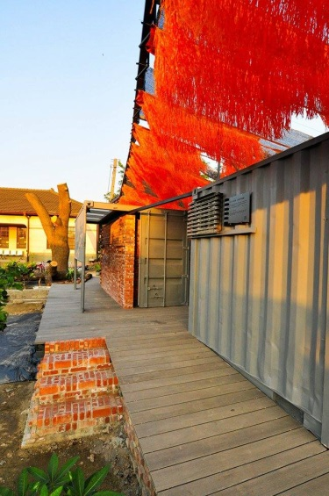
改進建築結構課程（1）

Slide 9
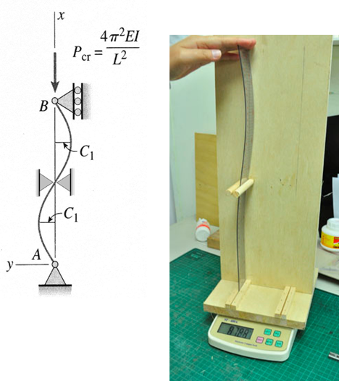
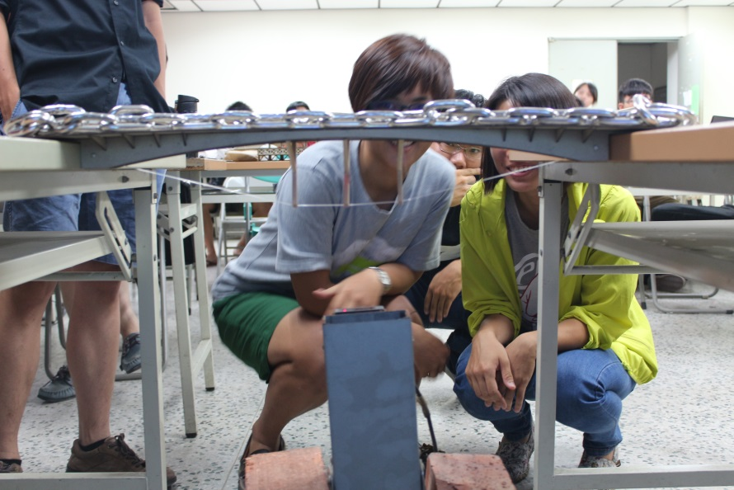
改進建築結構課程（2）
●體驗力學課程

Slide 10
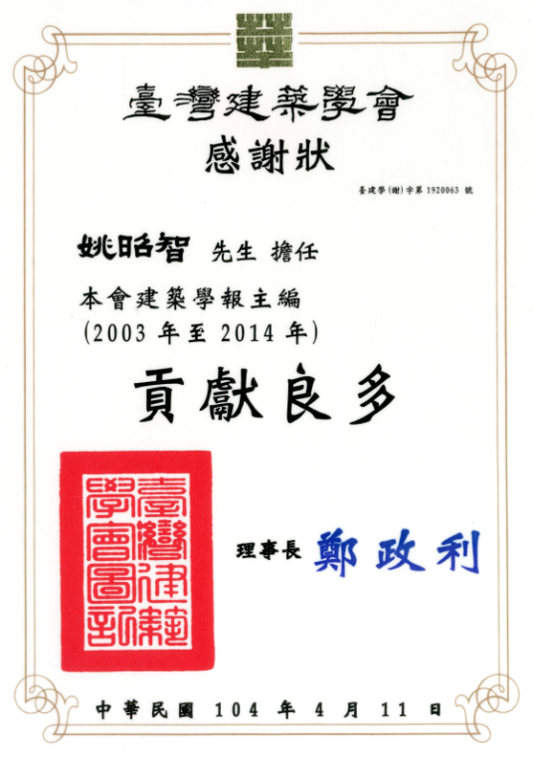
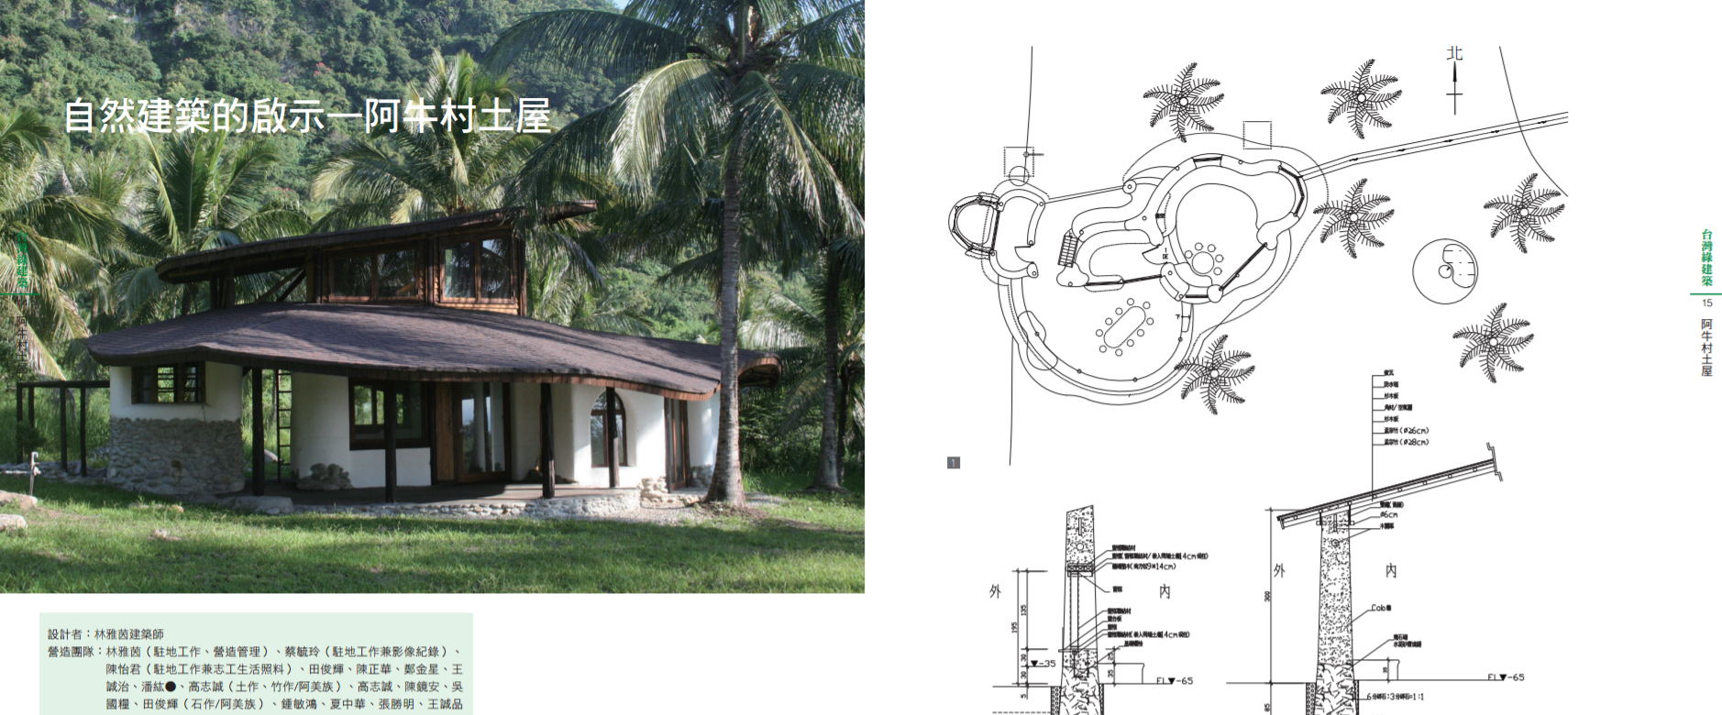
服 務
●建築學報主編(民92-103年)
  - 納入國家重要期刊TSSCI
  - 推動設計專刊（民102起）

Slide 11
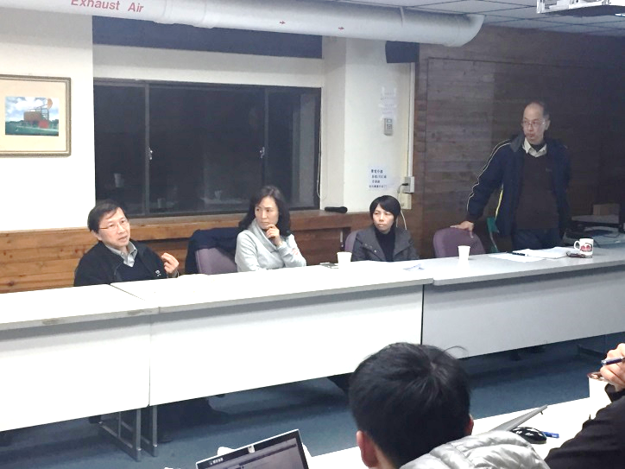
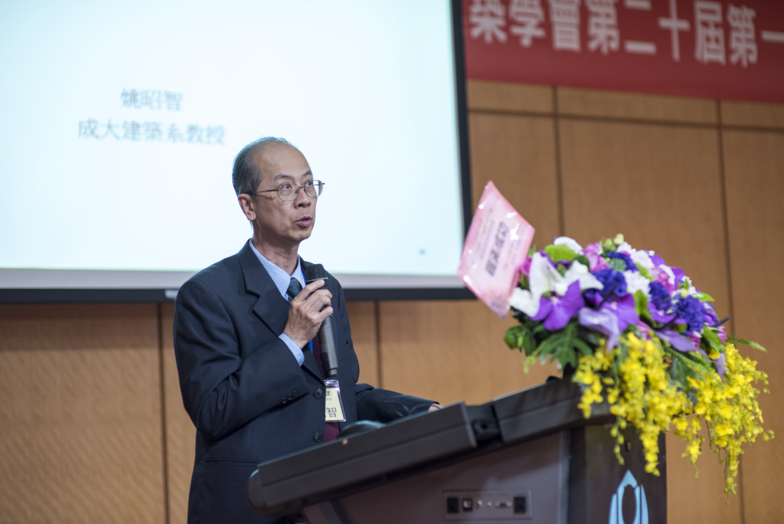
服 務
●高考及建築師考試召集人
● NCDR地震組召集人
● 0206美濃地震調查南部召集人

Slide 12
推 薦 理 由
●推動成大建築教育現代化
●協助災後重建以及建立國家耐震安全相關法令制度
●提昇建築學報「質量」為國內重要期刊，並長期耕耘學會其他重要學術刊物

Slide 13



